Slide 1

T
데이터 분석 및 EDA 스터디 1팀
2022.03.28
발표자 :

Slide 2
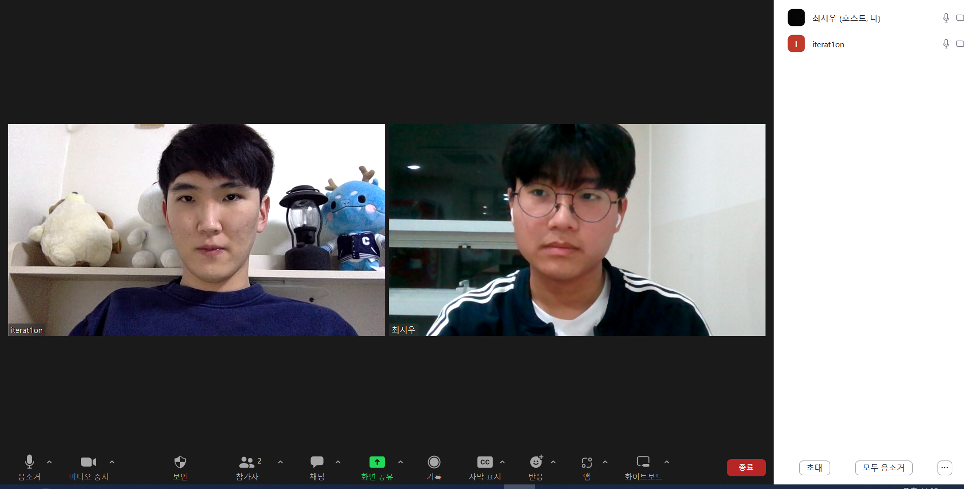
스터디원 소개 및 만남 인증
이곳에 만나서 찍은 사진을 넣어주세요.
(비대면일 경우엔 화면 캡쳐 이용)
얼굴이 나오게 찍어주셔야 합니다:D
스터디원 1 : 이호용
스터디원 2 : 최시우

Slide 3
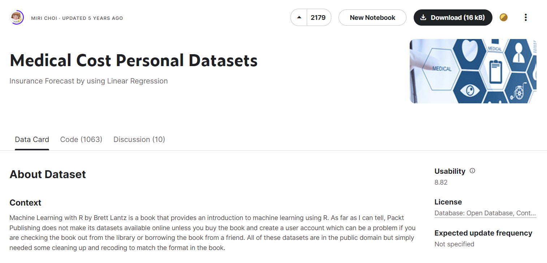
데이터세트 소개
Notes:
우선 학습을 위한 데이터 세트는 kaggle에 올라와있는 Medical Cost Personal Datasets를 정했습니다.
해당 데이터 세트는 참고할 수 있는 공유된 데이터의 수가 많다는 점과 Null값이 없다는 점에서 처음 EDA 실습을 해보기에 적합하다고 판단했습니다.

Slide 4
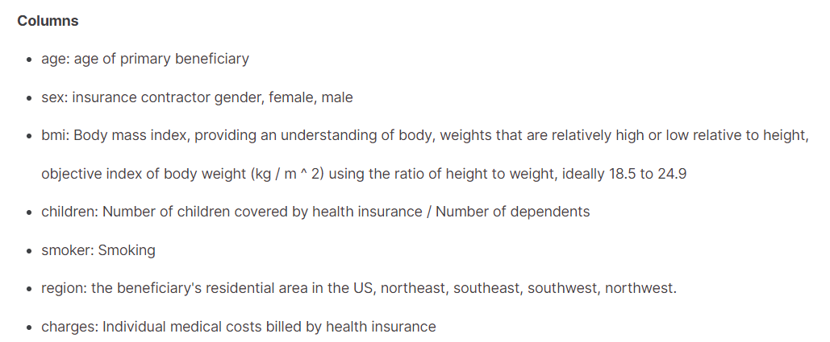
데이터세트 소개
Notes:
먼저 데이터 세트의 칼럼들의 대해 알아보겠습니다. 나이, 성별, BMI 수치, 아이의 수, 흡연 유무, 지역 명, 그리고 예측하고자 하는 보험 비용이 있습니다.

Slide 5
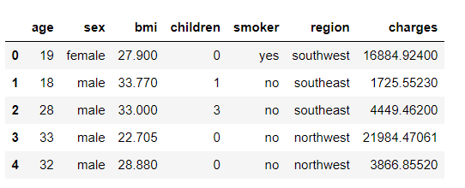
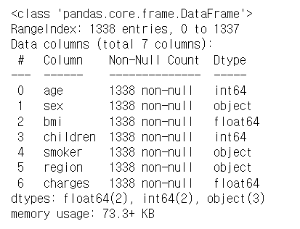
EDA 분석 - 최시우
Notes:
먼저 데이터의 개요부터 살펴보았습니다.(스페이스바)성별, (스페이스바) 흡연 유무, (스페이스바) 지역 명은 문자열로 구성되어 있고, 모두 카테고리형 피처입니다. 이 데이터들은 모델 학습 전 인코딩해야 할 필요가 있습니다.
(스페이스바)또한 아까 말씀드린 것처럼 Null값이 존재하지 않음을 알 수 있습니다.

Slide 6
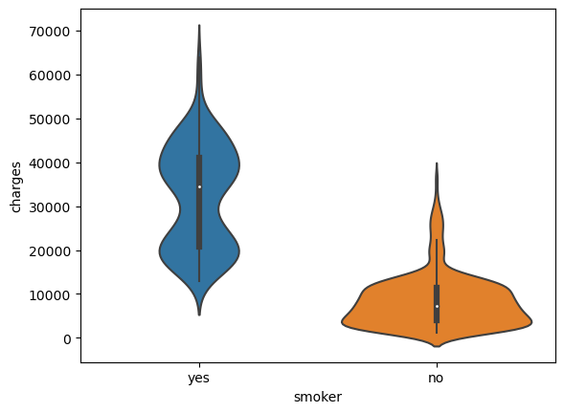
EDA 분석 - 최시우
Notes:
먼저, 흡연 유무가 보험 비용과 관련이 깊을 것 같아 이를 조사했습니다.
그림을 통해 흡연자의 경우 보험 비용의 최댓값과 최솟값 모두 비흡연자보다 높습니다. 또한 비흡연자의 경우 보험비용이 낮은 부분에 집중되어 있음을 확인할 수 있습니다.
이를 통해 흡연 유무가 보험 비용의 큰 영향을 끼침을 확인했습니다.

Slide 7
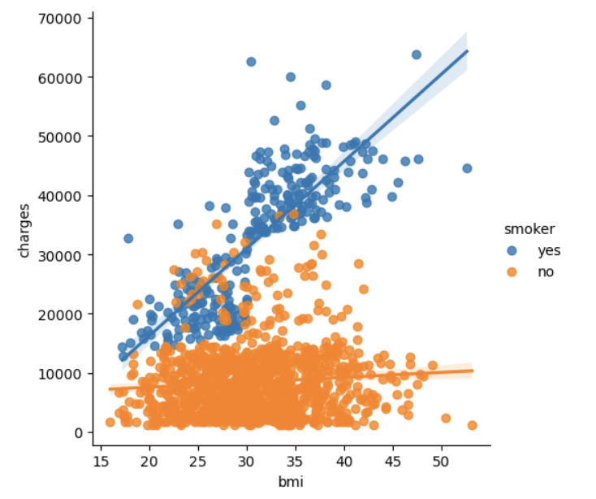
EDA 분석 - 최시우
Notes:
또한 bmi 수치와 보험비용과의 관계를 조사했습니다. 그리고 아까 확인했던 것처럼 흡연자와 비흡연자의 보험비용 차이가 크므로, 흡연자는 파란색으로, 비흡연자는 주황색으로 구분하여 시각화 하였습니다.
그림에서 확인할 수 있듯이, Bmi 수치와 보험비용은 비례 관계를 가집니다. 또한 흡연자의 경우 비흡연자에 비해 bmi 수치의 영향을 많이 받음을 알 수 있습니다..

Slide 8
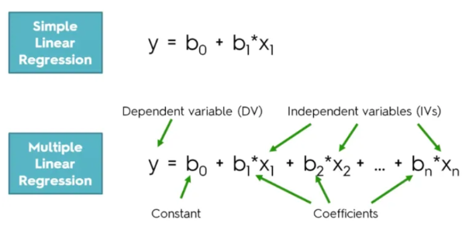
EDA 분석 - 이호용
전통 model 가정
정규성
선형성
등분산성
독립성

Slide 9
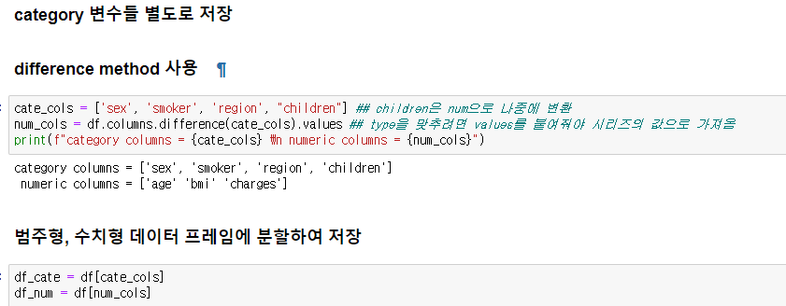
EDA 분석 - 이호용

Slide 10
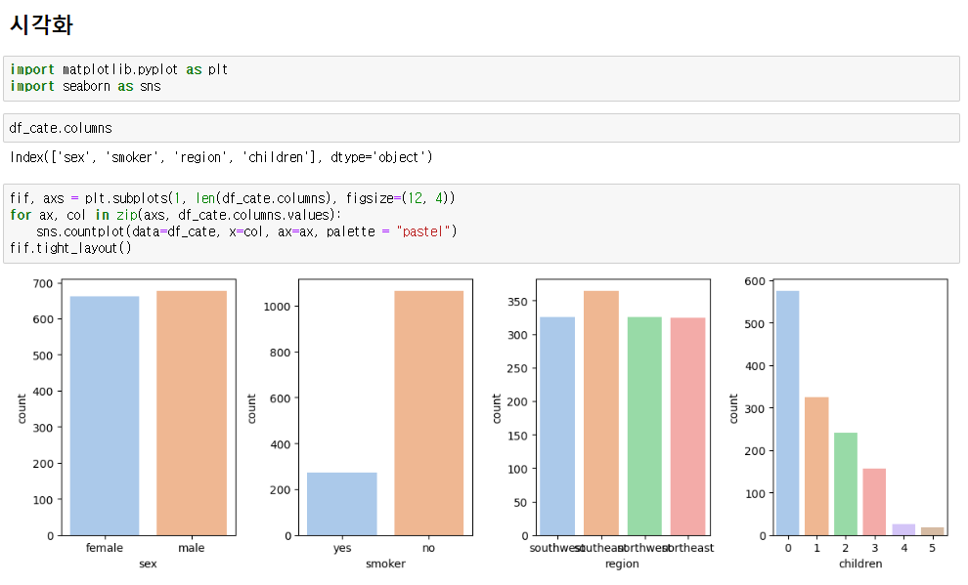
EDA 분석 - 이호용

Slide 11
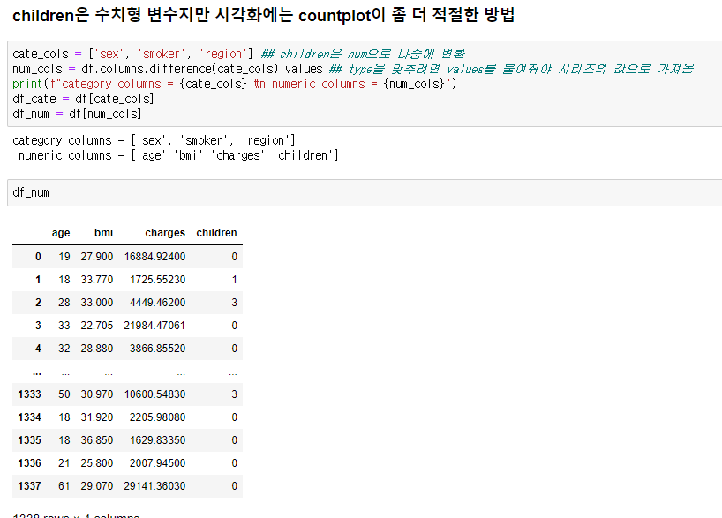
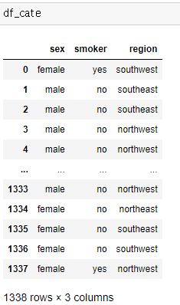
EDA 분석 - 이호용

Slide 12
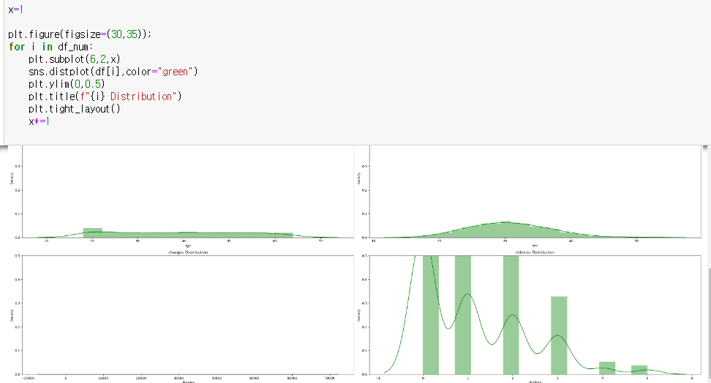
EDA 분석 - 이호용
Notes:
수치형은 range 때문에 한 번에 그리고자 하면 꼴보기 싫어짐

Slide 13
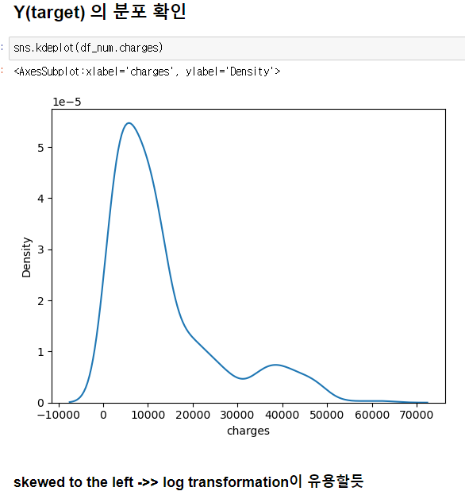
EDA 분석 - 이호용
Notes:
수치형은 range 때문에 한 번에 그리고자 하면 꼴보기 싫어짐

Slide 14
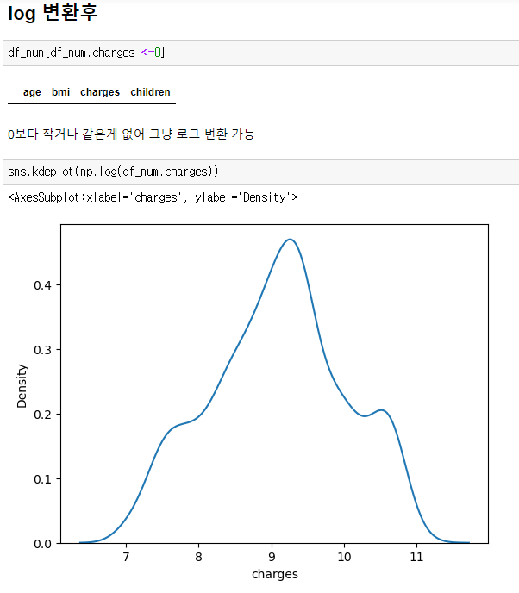
EDA 분석 - 이호용
Notes:
수치형은 range 때문에 한 번에 그리고자 하면 꼴보기 싫어짐

Slide 15
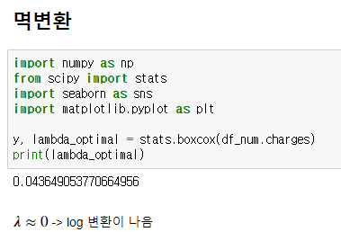
EDA 분석 - 이호용
Notes:
수치형은 range 때문에 한 번에 그리고자 하면 꼴보기 싫어짐

Slide 16
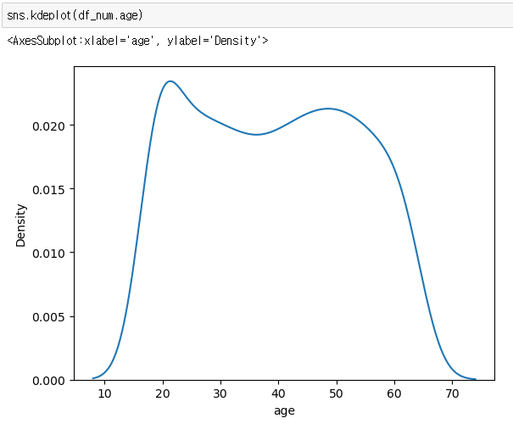
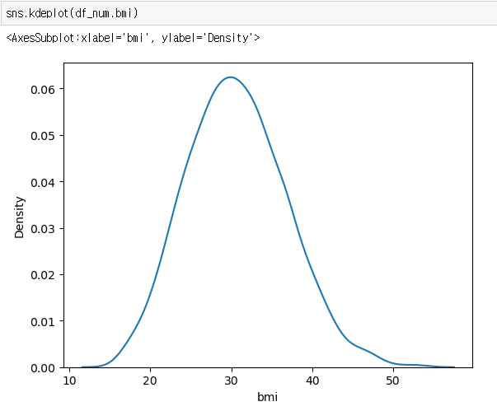
EDA 분석 - 이호용
Notes:
수치형은 range 때문에 한 번에 그리고자 하면 꼴보기 싫어짐

Slide 17
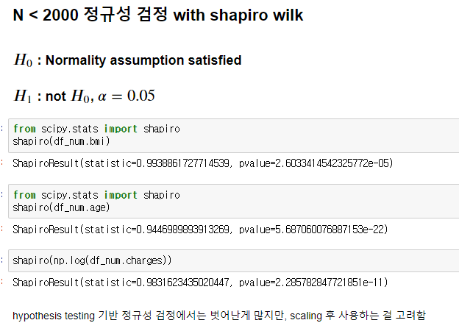
EDA 분석 - 이호용
Notes:
수치형은 range 때문에 한 번에 그리고자 하면 꼴보기 싫어짐

Slide 18
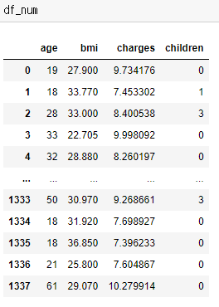
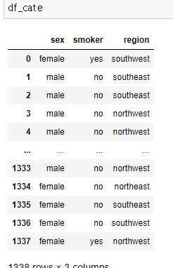
EDA 분석 - 이호용
Notes:
수치형은 range 때문에 한 번에 그리고자 하면 꼴보기 싫어짐

Slide 19
EDA 분석 - 이호용
Notes:
수치형은 range 때문에 한 번에 그리고자 하면 꼴보기 싫어짐

